Slide 1
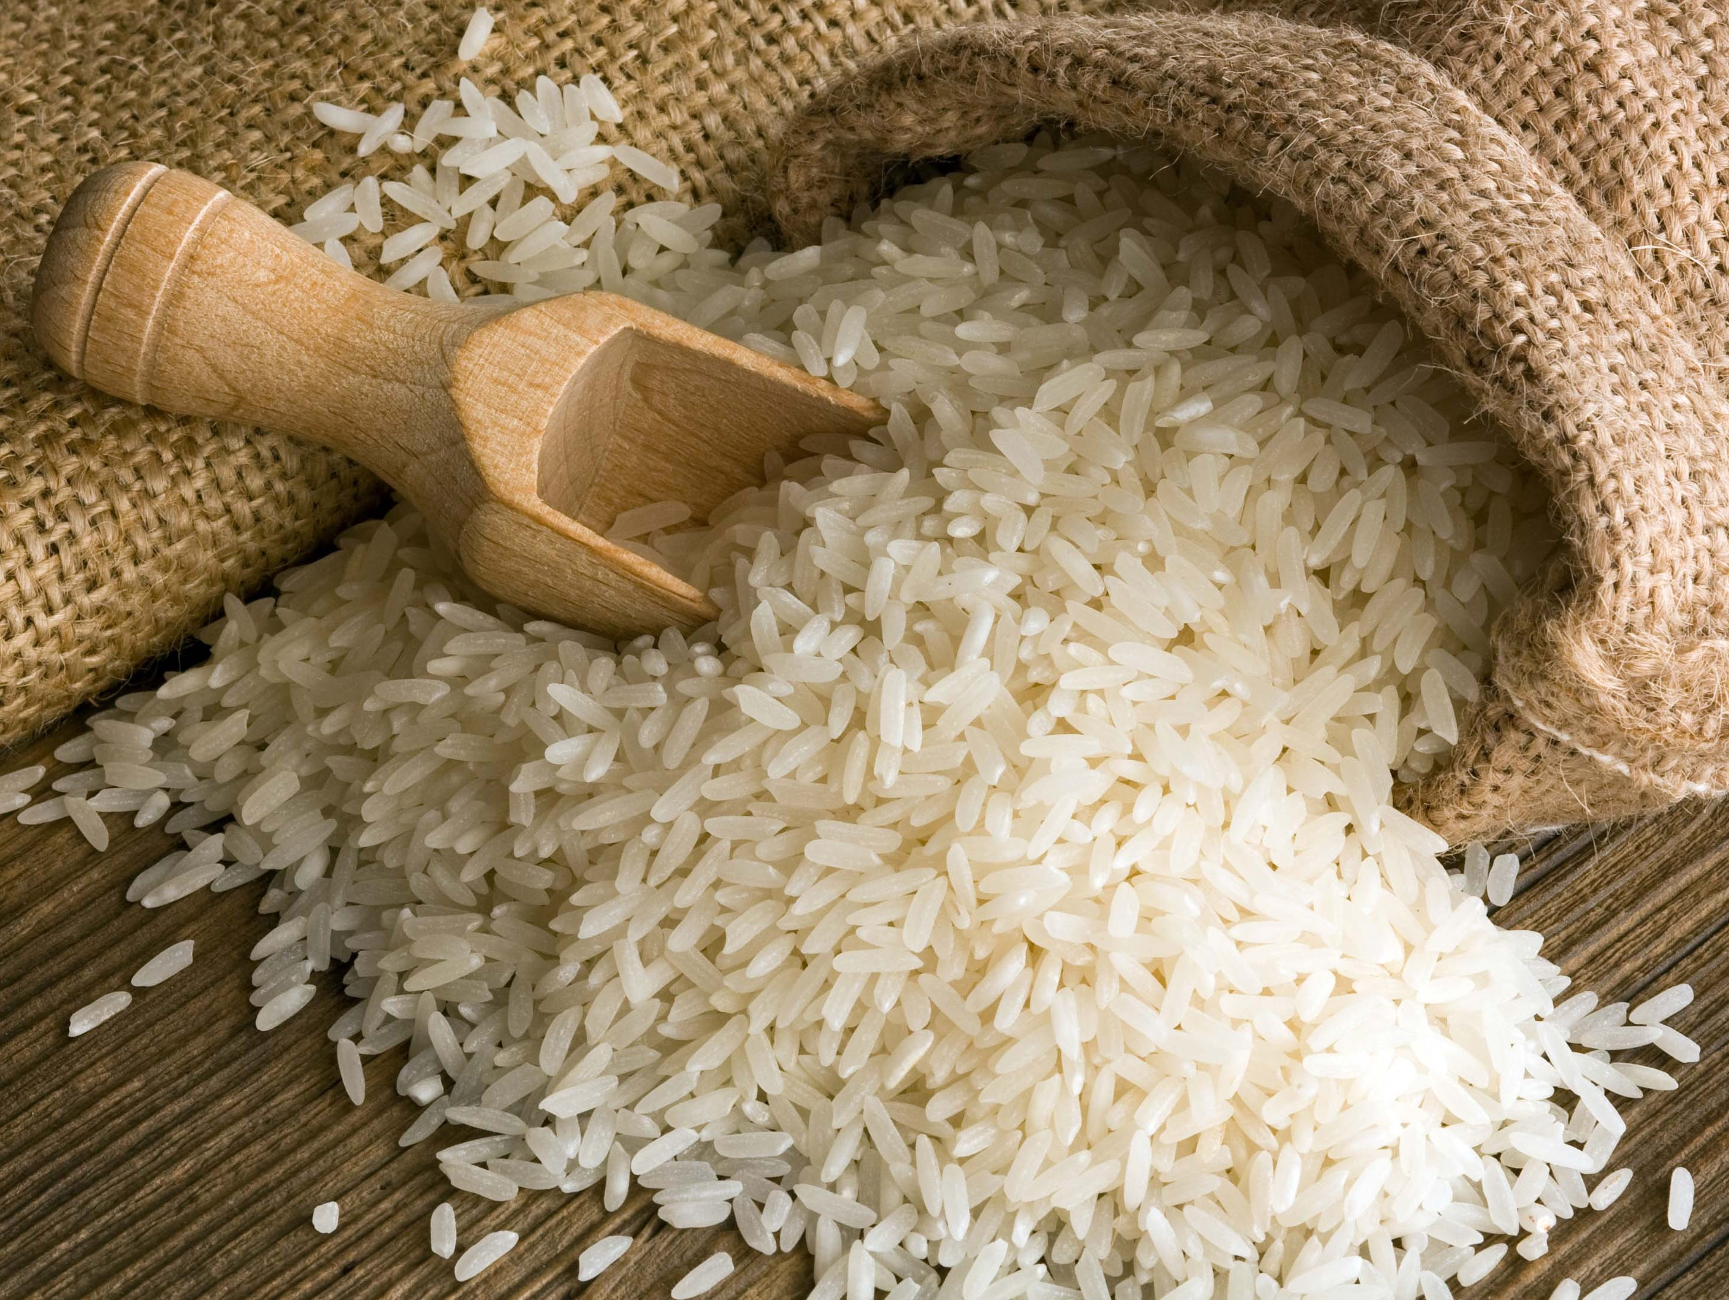
به نام خدا
موضوع تحقیق :
سیستم برنج و برنجکاری در شمال کشور
استاد گرامی :
جناب آقای مجید صبوری شرق
گرد آورنده :
حسین یوسف آبادی
سال تحصیلی 1399-1400

Slide 2
فهرست
معرفی سیستم برنج و برنجکاری
هدف سیستم برنج و برنجکاری
درون دادهای سیستم برنج و برنجکاری
میان دادهای برنج کاری
برون دادهای برنج و برنج کاری
بازخورد سیستم برنج و برنجکاری
ویژگی های سیستم برنج و برنجکاری

Slide 3
معرفی برنج
برنج از مهم ترین غلات و اقلام غذایی جهان است.
نیمی از جمعیت جهان به برنج به عنوان یک غذای اصلی وابسته هستند.
برنج گیاهی است که دارای ارقام زودرس (130 تا 145 روز) ، متوسط رشد (150 تا 160 روز) و
ارقام دیر رس (170 تا 180 روز) است.

Slide 4
هدف سیستم برنجکاری
هدف سیستم برنجکاری در سطح کلی تولید برنج مرغوب در سطح انبوه برای مصرف مشتریان در سراسر کشور و کمک به کاهش واردات محصول برنج خارجی برای مصرف

Slide 5
معرفی سیستم برنجکاری
سیستم برنج کاری به فرآیند تولید برنج بوسیله ی شالیکاران گفته می شود که از طریق این فرآیند محصول برنج به طریق انبوهی تولید می شود.
ده تولیدکننده ی بزرگ برنج در جهان
چین: بزرگ ترین تولید کننده ی برنج در جهان چین است که حدودا 35% برنج جهان را تشکیل میدهد
هند: مجموع تولید برنج در هند در حال حاضر 148.26 میلیون تن بوده و در زمینی به وسعت بیش از 44/1 میلیون هکتار کشت می شود.
اندونزنی: علاوه بر تولید زیاد برنج در این کشور اندونزی یکی از پرمصرف ترین کشور های برنج است.
بنگلادش
ویتنام
تایلند
میان مار
ژاپن
فیلیپین
برزیل

Slide 6
درون دادهای سیستم برنجکاری
زمین کشت برنج
شالیکار
بذر برنج
آب
نور خورشید
هوا
رطوبت
شرایط مناسب دما
خاک مناسب
سطح مناسب خاک
نیروی کار
ابزار جهت فرآوری برنج
اطلاعاتی جهت کاشت برنج و فرآوری آن

Slide 7
درون دادهای سیستم برنجکاری
وسایل مکانیزه ی کشت برنج
کمپوست مورد استفاده برای کشت برنج
اقداماتی که جهت جلوگیری از ضایعات محصول برنج به عمل می آید.

Slide 8
میان دادهای سیستم برنج کاری
شرایط کاشت برنج:
دما:
برنج یک محصول گرمسیری است و در جایی رشد می کند که میانگین درجه حرارت در طول فصل رشد بین ۲۰ تا ۲۷ درجه سانتی گراد است.
آفتاب فراوان در طول چهار ماه کاشت برنج ضروری است.
نباید دما از ۱۵ درجه سانتیگراد پایینتر رود زیرا جوانه زنی اتفاق نمی افتد.
بارندگی:
کاشت برنج از هر محصول دیگری به آب بیشتری احتیاج دارد.
در نتیجه، کاشت برنج فقط در مناطقی انجام می شود که حداقل بارندگی ۱۱۵ سانتی متر داشته باشد.
اگر چه مناطقی با میانگین بارندگی سالانه بین ۱۷۵ تا ۳۰۰ سانتی متر مناسب تر هستند.
نوع خاک:
برنج در طیف گسترده ای از خاک ها، از خاک آبرفتی چین گرفته تا خاک رسی غیرقابل نفوذ تایلند رشد می کند.
البته خاک آبرفتی رودخانه برای کاشت برنج بهترین نوع خاک است.
خاک گل مانند در اراضی موسمی بهترین خاک برای کاشت برنج محسوب می شود زیرا ظرفیت نگهداری آب این خاک بسیار زیاد است.

Slide 9
سطح خاک:
بر خلاف سایر محصولات زراعی، کاشت برنج نیاز به یک زمین مسطح و صاف دارد تا در دوره رشد سطح مزارع پوشیده از آب شود.
به همین خاطر کاشت برنج اکثرا در دلتاهای مسطح آبرفتی و حوضه های رودخانه ای انجام می شود، جایی که عملا هیچ شیب وجود ندارد.
کود:
برنج به سه ماده مغذی اساسی گیاه نیاز دارد:
ازت
فسفر
پتاسیم
بیشتر اراضی دارای مقدار متوسطی از این مواد مغذی هستند ، اما در صورت کمبود باید از کود آلی یا
کودهای مصنوعی استفاده کرد.

Slide 10
زمان کاشت برنج و برداشت آن:
انتخاب زمان کاشت برنج بسیار مهم است.
کاشت به موقع بذر در یک بستر که به خوبی آماده شده است به تولید یک محصول با رشد یکنواخت کمک می کند که بازدهی بیشتری خواهد داشت و رقابت بهتری در برابر علفهای هرز و سایر آفات می تواند داشته باشد.
بهترین زمان برای کاشت برنج بستگی به محل، تنوع آب و هوایی ، در دسترس بودن آب و… دارد.
مدت زمان رشد برنج حدود ۱۹۰ روز چیزی معادل تقریبا ۶ ماه است.
در شمال ایران شالیکارها در اردیبهشت ماه شروع به کاشت برنج می کنند و در گرمای مرداد ماه فصل برداشت برنج شروع می شود.

Slide 11
برون دادهای سیستم برنجکاری
برنج مرغوب و قابل استفاده که دارای خواص مغذی است و در سطحی انبوه تولید شده
سود خالصی که شالیکار از فروش برنج ها دریافت می کند.
سرمایه ی لازم که بابت کاشت مجدد برنج به دست می آید.
زمین مناسب برای کشت محصولات دیگری مثل جو در فصل هایی که برنجکاری صورت نمی گیرد.
محصولاتی که از کشت دوم زمین ها پس از برنج حاصل می شود مثل لوبیا
برنج صادراتی به خارج از کشور

Slide 12
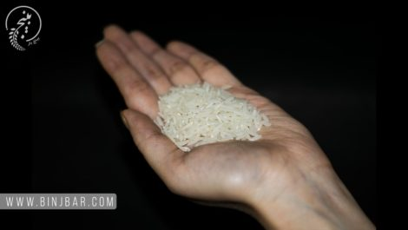
بازخورد سیستم برنجکاری
قواعد تشخیص برنج مرغوب
از آنجا که برنج محصولی است که دارای ضایعات فراوانی هست و در معرض از بین رفتن محصول توسط پرندگان یا آفات مختلف هست همیشه مقداری از محصول به عنوان ضایعات وجود دارد و بازخورد برنج باقی مانده از طریق نشانه های زیر مشخص می شود
عطر برنج
هر رقم، طیف و شدتی از عطر برنج را دارد که بعضی از آنها عطر مطلوب، کم عطر یا بدون عطر هستند. برای درک بیشتر، یک مشت برنج را روی کف دست قرار دهید و در آن بدمید (ها کنید) و بلافاصله بو کنید. برنج طارم بسیار خوش عطر می باشد، در حالی که شیرودی و فجر عطر ضعیف تری دارند.

Slide 13
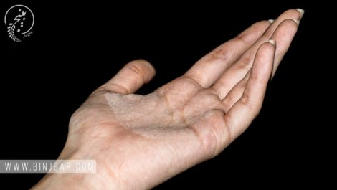
بازخورد برنجکاری
لایه پودری روی برنج
برنج های با کیفیت دارای یک لایه پودری هستند که سفید رنگ بوده و حالت چرب مانند دارند. کافی است یک مشت برنج را بین دو دست خود بمالید تا که دستان شما حالت گچی به خود بگیرد. این بدین معناست که برنج شما دارای کیفیت مطلوب می باشد.

Slide 14
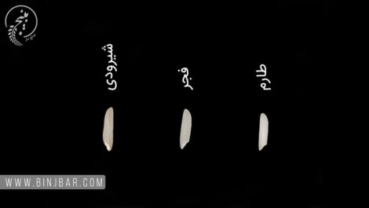
بازخورد برنجکاری
شکل و رنگ دانه برنج
دانه های برنج شیرودی و فجر نازکتر و بلندتر از طارم بوده و طارم ضخیم تر و کوتاه تر است. رنگ برنج طارم سفید و یکدست می باشد. در حالی که برنج شیرودی و فجر حالت شیشه ایی و به رنگ کرم می باشد. شکل دانه شیرودی و فجر به گونه ای می باشد که اگر دانه های این ارقام را بین دو انگشت خود قرار دهید و بچرخانید. شکل تقریبا میله ای بودن را حس می کنید. ولی برای رقم طارم این گونه نیست و مثل بدن ماهی حالت دوکی شکل می باشد.

Slide 15
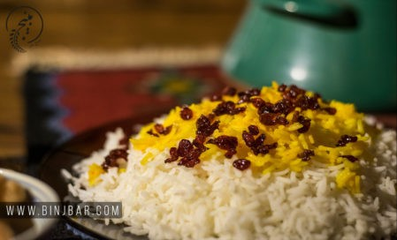
کیفیت پخت برنج
اگر امکان پخت وجود داشت کمی از نمونه برنج را پخت کنید. بعد از ۲۴ ساعت برنج طارم همچنان دارای رطوبت و نرم بوده و قابل خوردن است در حالی که شیرودی و فجر اینگونه نیستند.

Slide 16
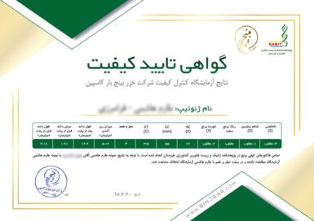
و اما تنها راه قطعی
راه کار هایی که در بالا ذکر شده، بسیار کاربردی هستند. اما حقیقتا برای کارشناسان برنج هم تشخیص این فاکتور ها کاری بسیار دشوار است. تنها راه قطعی برای ارزیابی کیفیت برنج، بررسی نمونه برنج در آزمایشگاه های کنترل کیفیت می باشد.

Slide 17
بازخورد سیستم برنجکاری
همچنین شالیکار و عوامل مدیریت کشت برنج می توانند با استفاده از نظر سنجی توسط مشتریان به کیفیت برنج کشت شده توسط آنان پی ببرند.
سود بیشتر و محصولات فروخته شده بیشتر نیز می تواند نشان دهد که بازخورد برنج قابل مصرف توسط مشتری چگونه است و چون برنج انواع خاصی دارد چه نوع از برنج فروش بیشتری دارد و چه شیوه های کشتی نسبت به بقیه در کشت برنج بهتر و موثر تر هست.

Slide 18
ویژگی های سیستم
کلیت و جامعیت وجودی
اجزای سیستم برنجکاری همانگونه که برشمردیم از شالیکار تا زمین و خاک مناسب هر یک به تنهایی و بدون انجام فرآیند توسط شالیکار یا محیط کشت نمی تواند به هدف خود یعنی تهیه برنج مرغوب برسد و سیستم در کلیت است که می تواند به هدف خود برسد زمین و خاک مناسب به تنهایی نماینده ی خود سیستم نیستند.

Slide 19
ویژگی های سیستم
خاصیت سلسله مراتبی
سلسله مراتب سیستم برنجکاری را به ترتیب عناصر مهمی که باعث کشت و فرآوری مطلوب برنج می توان نام برد
نور خورشید
دما
رطوبت
آب
فرآیند علمی کاشت برنج
شالیکار
شالی
نشا
برنج مرغوب

Slide 20
همبستگی بین اجزا
اگر هر گونه خللی در اجزای سیستم کاشت برنج بوجود آید ضایعات جبران ناپذیری به بار می آید و برنج به عمل نمی آید همبستگی و هماهنگی عوامل و اجزای سیستم هست که باعث می شود سیستم به هدف مطلوب خود برسد به عنوان مثال اگر شالیکار به روش های کشت علمی برنج تسلط نداشته باشد و نتواند فاکتورهای کشت برنج را به خوبی تنظیم کند سیستم به درستی کار نمی کند یا ممکن است عوامل محیطی مثل نور خورشید یا رطوبت ناکافی بر فرآیند کشت برنج تاثیر ناگواری بگذارد.

Slide 21
تناسب بین اجزا
توازن سیستم از طریق تناسب بین اجزا میسر می گردد به عنوان مثال چنانچه نیروی انسانی مکفی جهت کشت برنج و شالیکاری وجود نداشته باشد ضایعات محصول افزایش می یابد و شالیکار متضرر می شود لذا سیستم برنجکاری برای رسیدن به هدف خود دارای ویژگی تناسب بین اجزاست.

Slide 22
گردش دایره وار
فرآیند کشت برنج نیازمند به سرمایه گذاری است و اگر سیستم به صورت مناسب کار کند و شالیکار متضرر نشود فروش برنج و عواید حاصل از آن می تواند مجددا در کاشت محصول سرمایه گذاری شود و از این جهت که در این سیستم دوگانه ی تولید و مصرف برقرار است پس سیستم اگر کارکرد درستی داشته باشد دارای ویژگی گردش دایره وار است.

Slide 23
خاصیت تولید مثل
همانطور که گفتیم عواید حاصل از فروش برنج می تواند در جهت توسعه ی کشت و کار مورد استفاده قرار بگیرد خاصیت تولید مثل در سیستم برنجکاری می تواند گسترش زمین های مورد کشت برای برنج عنوان شود و در سطح فروش،صادرات محصول به اقصی نقاط مختلف کشور یا خارج از کشور

